Slide 1
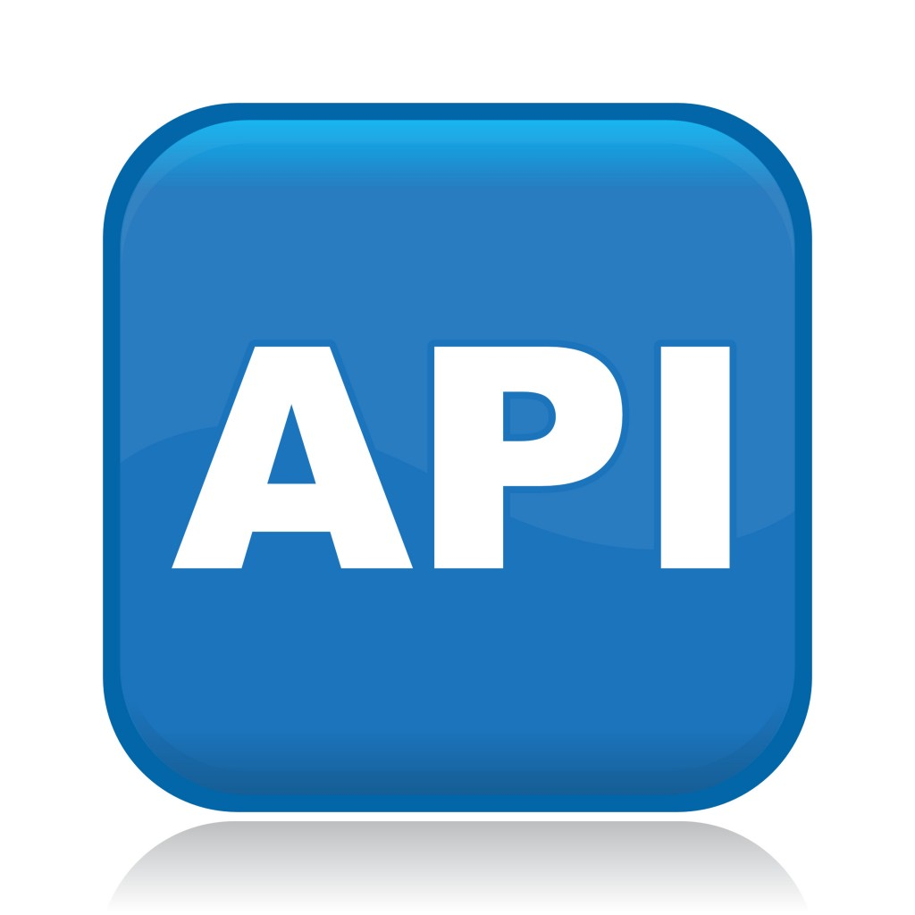

Automatic generation of Java fluent APIs from BNF specifications
Tomer Levy
M.Sc defence
August 4th 2016
Notes:
ברוכים הבאים להגנה על התיזה, וקודם כל תודה רבים שהסכתם לבוא. מומזנים לחסל חשבונות.
תיזה זו עוסקת בייצור אוטומטי של פ”א ממפרט בנ”ף

Slide 2
Objective
A machine that given a BNF generates the fluent API that recognizes it.
Fajita
BNF
Fluent API
Notes:
מטרת התיזה היא מכונה שבהינתן מפרט בנ”ף מייצר פ”א שמזהה את המפרט, משימה שנראתה פשוטה בתחילת הדרך, והסתבכה עם הזמן.

Slide 3

What is Fluent API - Introduction
#1/5
Neat way to write programs
Examples
  jOOQ – a platform for type-safe sql queries
  Hamcrest – a fluent testing framework in Java
  LINQ – a Microsoft .NET framework for queries
  jRTF – a Java library for building RTF documents
  jOOR, EasyMock, Apache Camel, ...
Many more...
new Query().select(First).from(Employees).where(lastName.eq(“Levy”));
Notes:
פ”א זו שיטה לכתיבת קוד קריא יותר האוכף שימוש נכון, שיטה זו תופסת תאוצה.

Slide 4
What is Fluent API - Motivation
#2/5
Lets say we want an SQL query
We can use the (old) JDBC
SELECT * FROM BOOKS
WHERE BOOKS.PUBLISHED_IN = 2011
ORDER BY BOOKS.TITLE
Language
dependent
String query =
“SELECT * FROM BOOKS WHERE PUBLISHED_IN = 2011
ORDER BY TITLE”;
stmt.executeQuery(query);
Typos vulnerability
Security
issues
Notes:
לדוגמה, שאילתת סק"ל ישנה אינה בטוחה,לא רובסטית ולא עמידה לדטייפ-אוס

Slide 5
What is Fluent API - Objective
#3/5
Lets say we want an SQL query
We Would like ...
SELECT * FROM BOOKS
WHERE BOOKS.PUBLISHED_IN = 2011
ORDER BY BOOKS.TITLE
But how?
Language
independent
query().selectFrom(BOOK)
.where(BOOK.PUBLISHED_IN.eq(2011))
.orderBy(BOOK.TITLE)
Typos
won't compile
Easier to enforce
security
Notes:
בדוגמה הזו, פ”א מאפשר לנו להשיג גם רובסטיות גם בטיחות וגם עמידות לטייפ-אוס

Slide 6
What is Fluent API –
Naive implementation
#4/5
A concept known
as method chaining
Naive implementation
Problem?
  Doesn't enforce correct use of API
class SelectQuery {
static SelectQuery query();
SelectQuery selectFrom(Table t) { … return this; }
SelectQuery where(Predicate<Entry> p) { … return this; }
SelectQuery orderBy(Column c) { … return this; }
}
query().where(..).where(..).orderBy(..).selectFrom(..)
type-checks
Notes:
מימוש נאיבי של הדוגמה הנ”ל יהיה באמצעות מ”צ (מתוד-צ'יינינג) שאינו אוכף שימוש נכון באפ”אי

Slide 7
What is Fluent API – Summary
#5/5
So what do we want?
  correct sequences compile
  Invalid sequences do not compile
After each method invocation, we need to know exactly which methods are allowed next
  Highly resembles problems from theory of automata
  We want these automata to be “embedded in the compiler”
Notes:
מה שאנחנו רוצים זה שרצפים חוקיים לפי הבנ”ף יתקמפלו בעוד רצפים לא חוקיים לא יתקמפלו.
כלומר אחרי כל מתודה ברצף צריך לדעת איזה מתודה מותר להפעיל בהמשך
דומה לאוטומטים, רוצים ל"הטמיעם" בקומפיילר

Slide 8
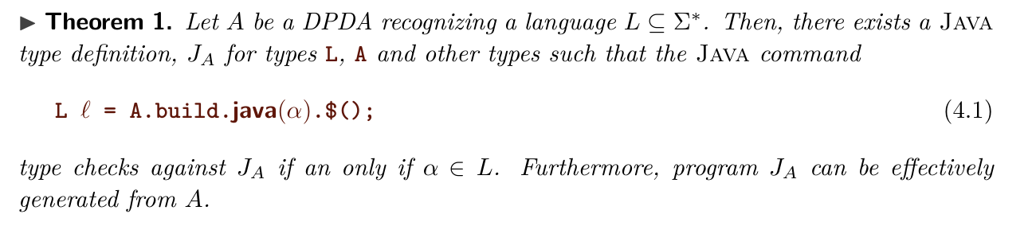
Main Theorem
Deterministic Pushdown
Automaton
Alphabet
Notes:
המשפט המרכזי נותן את הקשר בין מערכת הטיפוסים של ג'אווה ותורת השפות הפורמליות בהקשר המחקר.

Slide 9
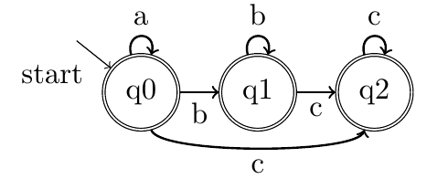
Automata Theory
  Recognition of languages
  Does word w is in some language L ?
What does this do?
a*b*c*
Notes:
בתורת האוטומטים והשפות הפורמליות בעיית זיהוי השפות היא בעיה מפורסמת, אנחנו ניצור פ”א לאוטומט הזה.

Slide 10
Let's do this!
Conclusion:
We “embedded” the automaton
using the compiler
class q0{
q0 a();
q1 b();
}
class q1{
q1 b();
q2 c();
}
class q2{
q2 c();
}
new q0().a().a().b().b().c();
new q0().a().a().b().b().c().a();
Compilation error!
type q2 has
no method a()
Returned type is q2
Returned type is q0
Returned type is q0
Returned type is q2
Returned type is q0
Returned type is q1
Returned type is q1

Slide 11
Are we done?
No!
DFAs are limited
  Regular languages
More expressive?
  Balanced parenthesis
    a stack is required
  Emulation with Java Generics
  Unbounded number of types

Slide 12
Reduction to Automata Theory
Alphabet = Method invocations
Words = method sequences
Language = API allowed sequences
How can we define languages?
{ query(), where(Predicate<Entry>), orderBy(Column), selectFrom(Table) ... }
{query().where(..).query() , orderBy(..).selectFrom(..) … }
{ query().selectFrom(..) ,
query().selectFrom(..).where(..) ,
query().selectFrom(..).orderBy(..) ,
query().selectFrom(..).where(..).orderBy(..) … }

Slide 13
Case study:
Legal stack operations
#1/3
Defined by the BNF:
<Balanced> ::= push <Balanced> pop
| push <Balanced>
| ε

Slide 14
Case study:
Legal stack operations
#2/3
Rest of the stack
Is also a stack
interface Stack<Tail extends Stack<?>> { }
A stack with one
more element
Rest of the stack
interface One<Tail extends Stack<?>>
extends Stack<Tail>{
One<One<Tail>> push();
Tail pop();
}
interface Empty extends Stack<Empty> {
One<Empty> push();
}

Slide 15


Case study:
Legal stack operations
#3/3
interface Stack<Tail extends Stack<?>> { }
interface One<Tail extends Stack<?>>
extends Stack<Tail>{
One<One<Tail>> push();
Tail pop();
}
interface Empty extends Stack<Empty> {
One<Empty> push();
}
test(){
Empty e = (Empty)null;
One<Empty> p1 = e.push();
One<One<Empty>> p2 = p1.push()
e.push().push().pop().pop();
e.push().push().pop().pop().pop();
}
Type checks
compilation error
at last pop()
Empty has no member pop()

Slide 16
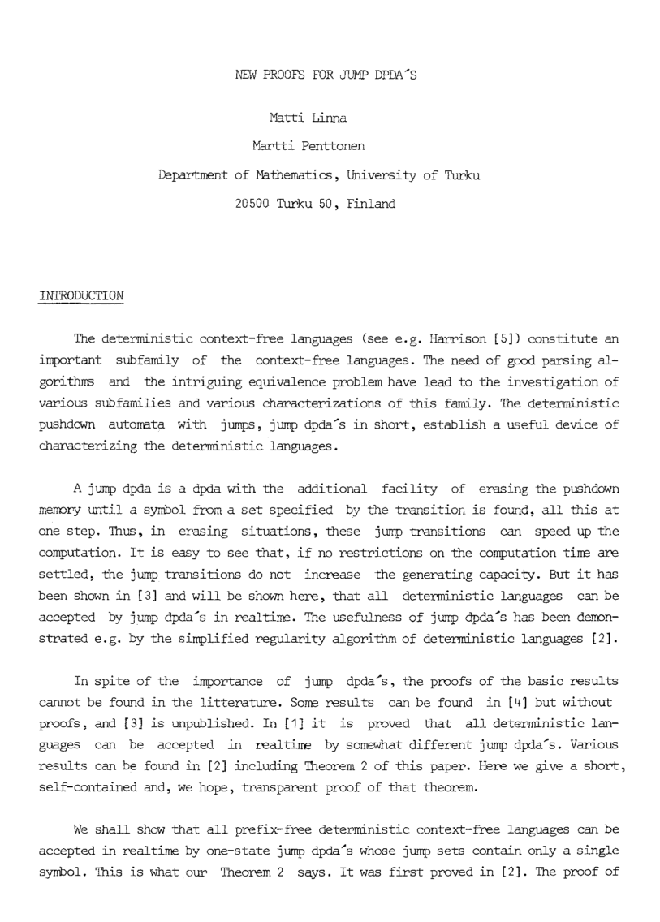
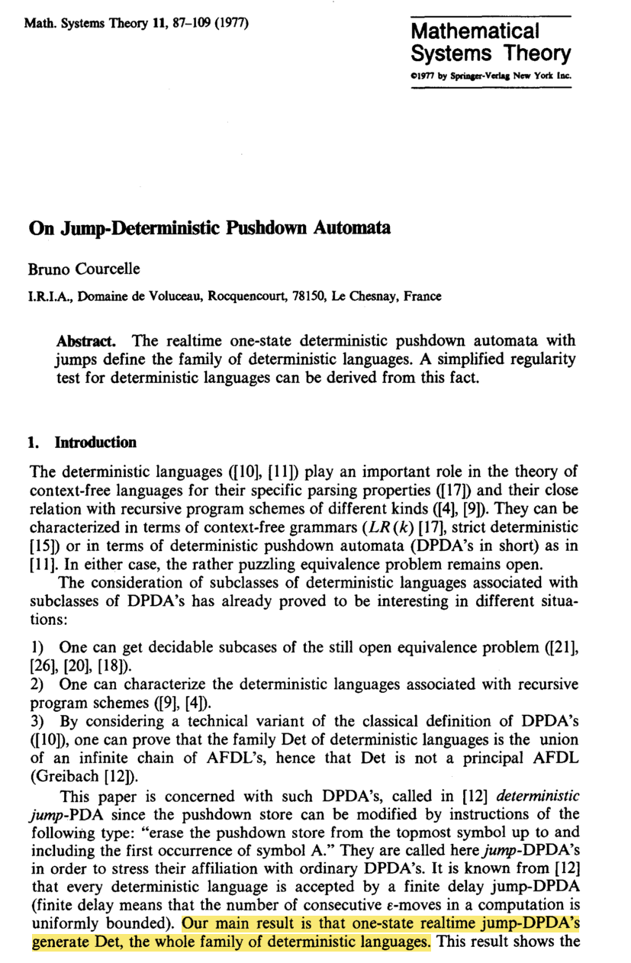
We Did It!
Wandering through books of forgotten lore
  The time before LaTeX!
Discoveries:
  Bored and frustrated theoreticians thought about a similar problem in ancient times
  Jump automata
  Amiram Yehudai

Slide 17
Technique I:
Type state - encoding of functions and partial functions
abstract class Q{
}
class q0 extends Q{
q0 a();
q1 b();
}
class q1 extends Q{
q1 b();
q2 c();
}
Encodes partial function
Q * {a,b,c} → Q
class q2 extends Q{
q2 c();
}

Slide 18
Technique II: The Jump Stack
Operations on a jump stack
  Push
  Pop
  JumpX(), JumpY(), … – pop everything until x, y
Implementation:
  O(1) time with pointers
  Crucial result: O(1) time with Java generics.
JumpX
y
y
x
x
y
x
x
y
Push
Pop
JumpY
y

Slide 19
Recap : What is fluent API
A fluent API is defined by a BNF specification
  Legal API usage compiles
  Illegal API usage doesn't compile

Slide 20
How can we generate it?
Find an automaton that recognizes the input BNF
“embed” it using the Java type system
    Emulate the execution of the automaton with the Java compiler in a way that the compilation succeeds only if the automaton accepts.
    Java Generics

Slide 21
The Source of Trouble
DFA | constant
NDFA | nondeterministicconstant
Stack automaton | unbounded (might be infinite)
Turing machine | unbounded (might be infinite)
Automaton “work scheme” :
  Read input
  Do computation
Processing time per character?
The Java compiler spends finite time on compilation

Slide 22
Even more?
Java generics don't allow any kinds of conditions
  Thus bounding the expressiveness
C++ for example allow conditionals
  And it is known C++ generics are Turing complete
    Masters thesis of Zvi Gutterman 2004

Slide 23
Thanks for listening!

